Slide 1
Закупочная логистика фармацевтической организации
Проф.Тухбатуллина Р.Г.
Часть 1.

Slide 2
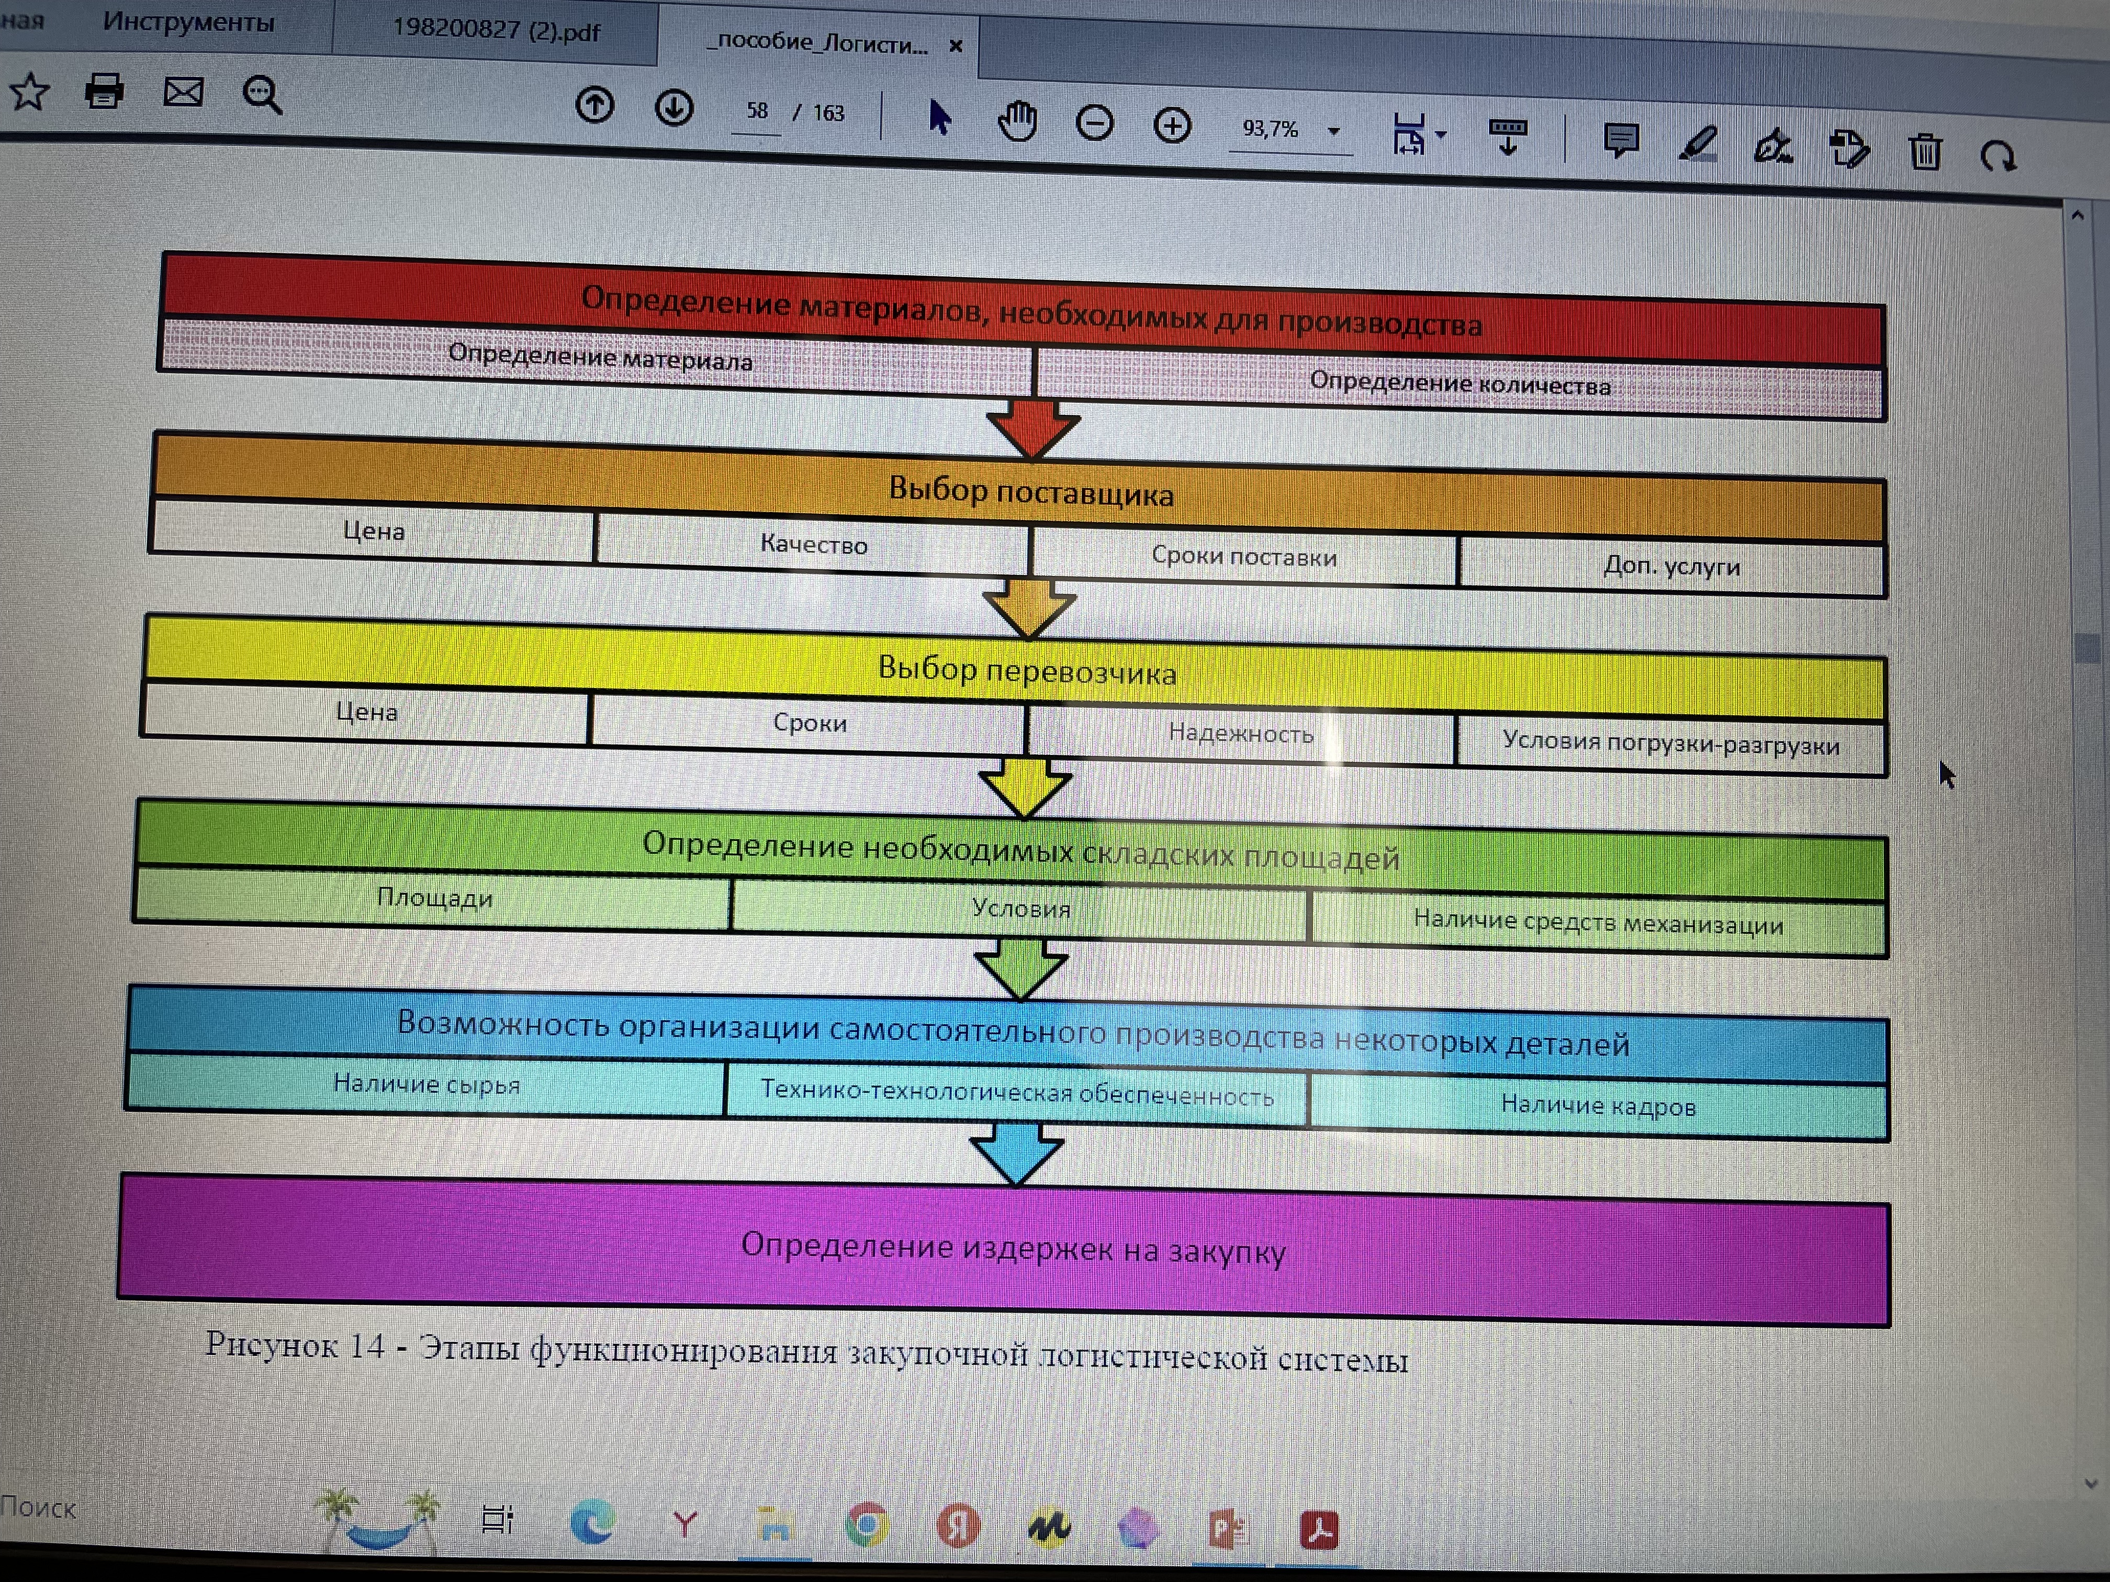
Закупочная логистика
Ц елью закупочной логистики является удовлетворение потребности в лекарственных препаратах, фармацевтических субстанциях, медицинских изделиях для населения и ЛПУ и нужд производства с максимально возможной экономической эффективностью и удовлетворительного качества.
Рис.1. Этапы функционирования закупочной логистической системы
.

Slide 3
Закупочная логистика
Закупка фармацевтической продукции может осуществляться централизованно(как правило , органами управления здравоохранением и фармацевической службы) и децентрализованно-непосредственно каждым участником фармацевтического рынка.
Независимо от способа закупок процедура выбора поставщика включает несколько этапов:
Сбор информации о существующих и потенциальных поставщиках фармацевтической продукции, условно их можно разделить на 2 группы, это производители(отечественные и зарубежные) и посредники;
Определение критериев выбора поставщиков: репутация, качество продукции, организация товародвижения, цены на товары и способы организации расчетов, полнота ассортимента, местонахождение, деловая этика , финансовая устойчивость и др.
Оценка поставщиков по выделенным критериям;
Заключение договора , как логического завершения процедуры выбора поставщика

Slide 4
Закупочная логистика
Рис.2 Функции закупочной логистики

Slide 5
Закупочная логистика. Критерий качество товара.
Качество товара определяется такими критериями как, эффективность, соответствие требованиям нормативно-технической документации, остаточный срок годности, стоимость , упаковка и др.
В международной практике при оценке поставщиков по качеству поставляемой продукции 1)используют метод установления минимально допустимого уровня качества (ДУК), заключающегося в том, что в момент приемки товара фармацевтическая организация фиксирует количество дефектного материала(бой, порча, недостача) по приемным документам. Этот показатель (ДУК)не должен быть выше 4 %.
Оценка по качеству =100- 20Хпроцент дефекта/ДУК
2) Для количественной оценки организации товародвижения, зависящего от сложности канала распространения товара, скорости и легкости размещения заказов, гарантий поставок в требуемые сроки(JIT-just in time- точно в срок), возможности получения товара небольшими партиями, возврата нереализованной продукции, умения воспользоваться наиболее подходящим видом транспорта и др. Показателем оценки является оценка по срокам и дробности поставок- результат сопоставления запланированных и фактических сроков поставок( т.е. не раньше и не позже). За сроки поставки заказанных товаров поставки заказанных товаров поставщикам выставляются следующие оценки в баллах:
100-при получении заказанной партии в установленные сроки или на 1 неделю раньше;

Slide 6
Закупочная логистика. Критерий качество товара.
80-при получении заказанной партии на 1 нед. позже или на 2 нед. раньше установленного срока;
60- при получении заказанной партии на 2 нед. позже или на 3 нед. раньше установленного срока;
40- при получении заказанной партии на 3 нед. позже или на 4 нед. раньше установленного срока;
20- при получении заказанной партии на 4 нед. позже;
0- при получении заказанной партии на 5 нед. и более позже;
Оценка за дробность поставок (Од) определяется путем деления числа запланированных отгрузок (Чплан.)на число фактических отгрузок (Ч факт. )
Од= Ч план : Ч факт. Х100
При подобной системе оценки «проходной» балл за качество обслуживания поставщиком потребителя не должен быть ниже 90.

Slide 7
Закупочная логистика.
Очень важны фактором , определяющих конкурентноспособность , является деловая этика, которая не может быть измерена количественно. Деловая этика определяет основные принципы поведения, такие как честность и порядочность, единство слова и дела, благожелательность, тактичность, деликатность, справедливость, самокритичность, высокая культура.
Существует экспертная оценка нескольких поставщиков: выбираются критерии оценки, экспертным путем устанавливается вес каждого критерия, выбирается шкала оценки( например, балльная), проводится оценка поставщиков по выбранным критериям, рассчитывается оценка с учетом веса критерия, определяется суммарный рейтинг поставщиков по всем критериям, принимается решение о дальнейшем сотрудничестве. Рассчитывается вес критерия выбора поставщика, обращается внимание на наличие соответствующих лицензий, дающих право на осуществление фармацевтической деятельности.

Slide 8
Закупочная логистика.Управление тендерными закупками.
Наиболее адекватным способом размещения государственных заказов на закупку лекарственных препаратов, медтехники, изделий медицинского назначения являются конкурсные (тендерные закупки).
Основные нормативные документы, регламентирующие законодательство о контрактной системе в сфере закупок товаров, работ, услуг для государственных и муниципальных нужд:
Законодательство РФ о контрактной системе в сфере закупок основывается на следующих документах:
1. Конституции РФ 2. Гражданского кодекса РФ 3. Бюджетного кодекса РФ 4. Федерального закона от 05.04.2013 N 44-ФЗ "О контрактной системе в сфере закупок товаров, работ, услуг для обеспечения государственных и муниципальных нужд«, Законом №223-ФЗ, ФЗ от 26.07.2006 №135 –ФЗ «О защите конкуренции и др. 5. и других федеральных законов, регулирующих отношения, указанные в ч. 1 ст. 1 данного Закона. Особое значение имеют положения ст. 71 Конституции РФ, относящие к ведению России такие вопросы, как установление порядка организации и деятельности федеральных органов исполнительной власти (п. "г"), установление правовых основ единого рынка (п. "ж"), гражданское законодательство (п. "о").
В соответствии же с ч. 1 ст. 76 Конституции РФ по предметам ведения России принимаются федеральные конституционные законы и федеральные законы, имеющие прямое действие на всей территории РФ. Соответственно, в ч. 1 комментируемой статьи речь идет о законодательных актах только федерального уровня. Определение в качестве основ законодательства РФ о контрактной системе в сфере закупок ГК РФ и БК РФ, т.е. основных законодательных актов соответственно гражданского законодательства и бюджетного законодательства, предопределено предметом регулирования данных законодательных отраслей. Каждый заказчик разрабатывает положение с целью регламентации закупочной деятельности.

Slide 9
Закупочная логистика.Управление тендерными закупками.
В соответствии с ч. 3 ст. 4 Федерального закона о контрактной системе в сфере закупок для обеспечения государственных и муниципальных нужд единая информационная система (далее - ЕИС) должна содержать: 1) планы закупок; 2) планы-графики; 3) информацию о реализации планов закупок и планов-графиков; 4) информацию об условиях, о запретах и об ограничениях допуска товаров, происходящих из иностранного государства или группы иностранных государств, работ, услуг, соответственно выполняемых, оказываемых иностранными лицами, перечень иностранных государств, групп иностранных государств, с которыми Российской Федерацией заключены международные договоры о взаимном применении национального режима при осуществлении закупок, а также условия применения такого национального режима; 5) информацию о закупках, об исполнении контрактов; 6) реестр контрактов, заключенных заказчиками; 7) реестр недобросовестных поставщиков (подрядчиков, исполнителей); 8) библиотеку типовых контрактов, типовых условий контрактов; 9) реестр банковских гарантий; 10) реестр жалоб, плановых и внеплановых проверок, их результатов и выданных предписаний; 11) перечень международных финансовых организаций, созданных в соответствии с международными договорами, участником которых является Российская Федерация, а также международных финансовых организаций, с которыми Российская Федерация заключила международные договоры;

Slide 10
Закупочная логистика.Управление тендерными закупками.
12) результаты мониторинга закупок, аудита в сфере закупок, а также контроля в сфере закупок; 13) отчеты заказчиков; 14) каталоги товаров, работ, услуг для обеспечения государственных и муниципальных нужд; 15) нормативные правовые акты, регулирующие, в соответствии с ч. 1 ст. 1 Федерального закона о контрактной системе в сфере закупок, отношения в части, касающейся: планирования закупок товаров, работ, услуг; определения поставщиков (подрядчиков, исполнителей); заключения гражданско-правового договора, предметом которого являются поставка товара, выполнение работы, оказание услуги (в том числе приобретение недвижимого имущества или аренда имущества), от имени Российской Федерации, субъекта Российской Федерации или муниципального образования, а также бюджетным учреждением либо иным юридическим лицом (далее - контракт); особенностей исполнения контрактов; мониторинга закупок товаров, работ, услуг; аудита в сфере закупок товаров, работ, услуг; контроля за соблюдением законодательства Российской Федерации и иных нормативных правовых актов о контрактной системе в сфере закупок товаров, работ, услуг для обеспечения государственных и муниципальных нужд; а также информации о складывающихся на товарных рынках ценах товаров, работ, услуг, закупаемых для обеспечения государственных и муниципальных нужд, и о размещаемых заказчиками запросах цен товаров, работ, услуг и др.
Гринев В.П. Обзор подзаконных нормативных правовых актов, принятых в целях реализации Федерального закона о контрактной системе в сфере закупок // Право и экономика. 2014. N 4. С. 28 - 38.

Slide 11
Способы закупок
Закупки могут быть конкурентными и неконкурентными.
Конкурентные закупки осуществляются следующими способами:
Конкурс ( открытый конкурс, конкурс в электронной форме, закрытый конкурс)
Аукцион (открытый аукцион, аукцион в электронной форме, закрытый аукцион)
Запрос предложений ( открытый запрос предложений, запрос предложений в электронной форме, закрытый запрос предложений);
Запрос котировок (открытый запрос котировок, запрос котировок в электронной форме, закрытый запрос котировок);
Неконкурентная закупка: закупка у единственного поставщика

Slide 12
Закупочная логистика.Управление тендерными закупками. Надлежащая дистрибьюторская практика (GDP)
Надлежащая дистрибьюторская практика (англ. GDP – good distribution practice): это жизненно важный компонент, который обеспечивает качество фармацевтических товаров посредством контроля всей цепочки поставок от исполнителя до заказчика.
Все помещения, склады, контейнеры и задействованный транспорт для производства и распределения лекарственных средств должны соответствовать требованиям GDP (русск. ГДП) для того, чтобы лекарства, поступающие потребителю, соответствовали международному признанному уровню качества, безопасности и эффективности.
Руководство ГДП состоит из требований, относящихся к персоналу, помещениям, оборудованию, документации, в том числе по системе качества, выполняемым операциям (хранение, транспортировка, сбыт и/или экспорт лекарственных средств), рассмотрению жалоб, возврату, внутреннему аудиту и т.д.
Таким образом, соответствие GDP в цепочке поставок фармацевтических препаратов улучшит отслеживаемость, подотчетность и надежность лекарств, которые в конечном итоге попадают в руки потребителя.

Slide 13
Закупочная логистика.Управление тендерными закупками. Надлежащая дистрибьюторская практика (GDP)
СИСТЕМА КОНТРОЛЯ КАЧЕСТВА ЛЕКАРСТВЕННЫХ ПРЕПАРАТОВ ОБЕСПЕЧИТ:
применение системы GDP EU по всей цепочке поставок препаратов фармацевтической промышленности
прозрачность, надежность и согласованность процесса дистрибьюции лекарственных средств
целостность поставляемого продукта и безопасность пациентов
снижение риска загрязнения, а также кражи или фальсификации лекарств
уменьшение количества жалоб и потерь
повышение эффективности и снижение затрат
увеличение доверия заказчиков и улучшение репутации
доставка товара до нужного адресата в срок
Т. о. выполнение правил GDP улучшит не только контроль цепочки поставок, но и уровень качества, и целостность препаратов в фармацевтической отрасли.

Slide 14
Основные этапы проведения тендерных закупок
1. рекламная компания по организации конкурса, публикуется извещение о конкурсе в средствах СМИ и в официальном издании организатора (сведения об организаторе, время и место проведения конкурса, условия госконтракта, требования к участникам конкурса, порядок и место получения ими конкурсной документации;
2. разработка и публикация конкурсной документации( указывается процедура торгов, описание закупаемых товаров или услуг, устанавливает критерии для оценки предложений, определяет условия будущего контракта и др.)
3. назначение членов конкурсной комиссии, прием и оценка тендерных предложений: предложения должны отвечать требованиям, изложенным в тендерной документации, процедурам оценки, указанным в документации, обеспечение оценки предложений, соблюдение конфиденциальности информации, отсутствие переговоров с участниками торгов, соблюдение принципа гласности в освещении результатов работы комиссии;
4. присуждение контракта и определение победителя конкурса: комиссия составляет отчет, где указывается как оценивались тендерные предложения, обосновываются причины отклонения предложений. На предпочтение выбора предложений оказывают влияние следующие факторы: строгое соответствие техническому заданию, цена заявки, расходы, сроки доставки товаров, порядок и сроки осуществления платежей в условиях предоставления гарантий на продукцию. Победителем признается участник, предложения которого удовлетворяют всем квалификационным требованиям и содержат наиболее выгодные экономические условия поставки.
Государственные закупки ЛС на основе конкурсов позволяют снизить цены на закупаемые товары от 2 до 20%, экономить бюджетные средства, увеличить за счет экономии объем закупок и гарантировать оказание качественной лекарственной помощи.

Slide 15
Рис.3 Разделение функций между управленцами различного уровня

Slide 16
Фармацевтический рынок России
В 2022 году в России были изготовлены лекарства на сумму 608 млрд рублей, что на 8,4% больше, чем годом ранее. Такие данные приводятся в статистике Росстата (обнародована в начале февраля 2023 года).
Согласно расчетам ведомства, производство лекарственных средств и материалов, применяемых в медицинских целях, в 2022 году увеличилось на 8,6% по сравнению с 2021 годом. Производство лекарственных средств и материалов, применяемых в медицинских целях, в 2022 году увеличилось на 8,6% по сравнению с 2021-м. Перевязочных материалов и аналогичных изделий, в том числе пропитанных или покрытых лекарственными средствами, в 2022 году было выпущено 597 млн упаковок, что на 22,9% больше, чем за 2021 год.
По оценкам консалтинговой компании «Яков и партнеры», объем российского фармацевтического рынка в 2022 году достиг 2,8-2,9 трлн рублей, что на 20% больше объема годичной давности, равного 2,3 трлн рублей. По оценкам компании, к концу 2022 года на отечественном рынке работали 550 российских и 570 иностранных фармацевтических компаний. По их подсчетам, доля зарубежных компаний на российском рынке сейчас составляет около 25% в бюджетном и 23% в коммерческом сегментах.
https://zdrav.expert/index.php

Slide 17
Фармацевтический рынок России
По данным RNC Pharma, в 2022 году полностью прекратили поставки в Россию 28 фармпроизводителей. В то же время в 2022 году импортировать в Россию свою фармпродукцию начали 30 компаний, из них 7 делают это через отечественных фармпроизводителей.
Общий же объем импорта лекарств в Россию по итогам 2022 года сократился на 9%, составив 1,7 млрд упаковок. При этом в денежном выражении он вырос на 6% - до 838,9 млрд рублей. Из международных фармкомпаний сильнее всего объем поставок лекарств в натуральном выражении снизился у японской Takeda, у которой есть завод в России.

Slide 18
Продолжение следует!

